Slide 1
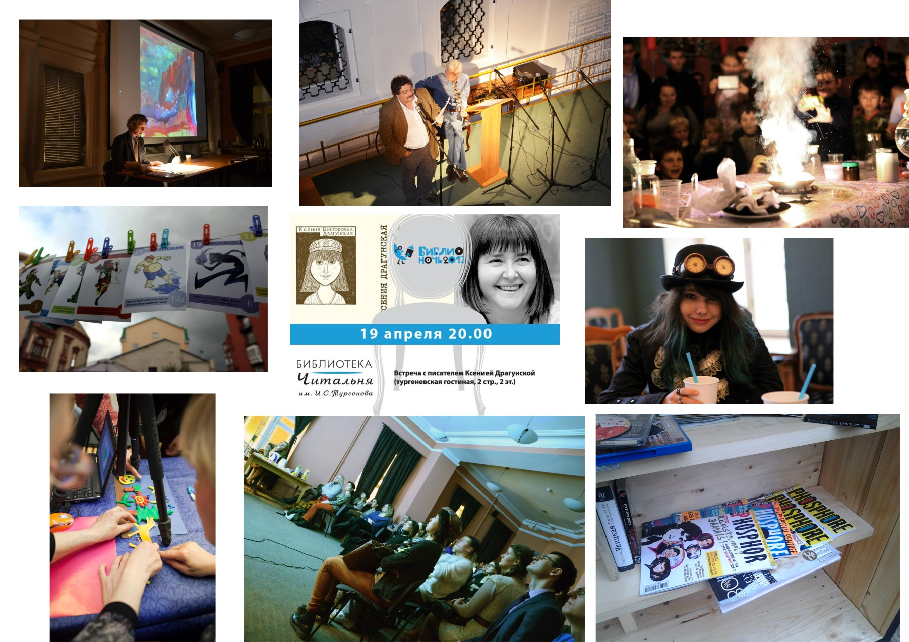
Читаем по-новому: книжные фестивали, события и лекции

Slide 2
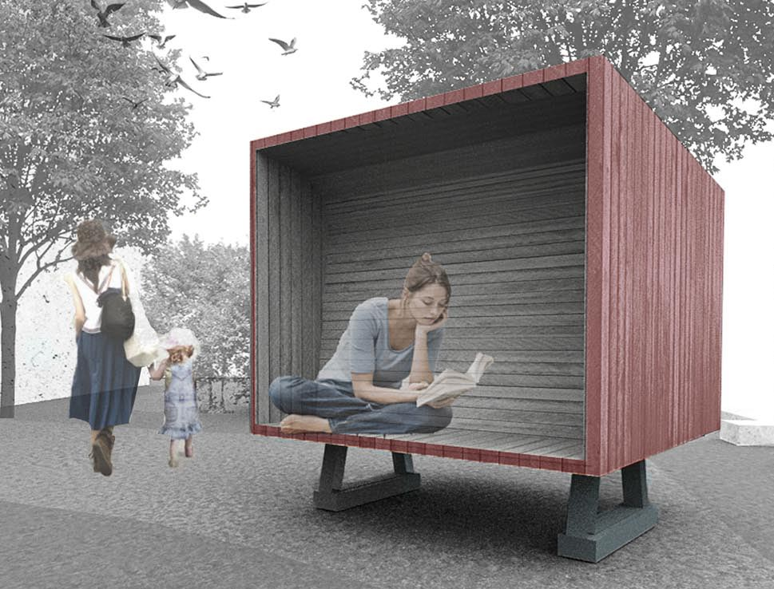
ПРОЕКТ «ВОЗРОЖДЕНИЕ ГОСУДАРЕВА САДА В ЦЕНТРЕ МОСКВЫ» при участии Библиотеки-читальни им. И.С. Тургенева объявляет конкурс среди молодых художников и архитекторов на создание необычных книжных стеллажей – «Книгомодуль в Государевом саду» ОРГАНИЗАТОРЫ Проект Юлии Полонской «Возрождение Государева сада в Центре Москвы» Московский городской библиотечный центр Библиотека имени И.С. Тургенева СРОКИ ПРОВЕДЕНИЯ КОНКУРСА 1 августа – 31 августа 2013 года

Slide 3
Главные цели проекта – установить многофункциональный мобильный книжный модуль в пространстве сада, который станет библиотекой на открытом воздухе, местом для встреч, проведения экскурсий, а также восстановить утраченный исторический колорит района

Slide 4
250 штук/месяц

Slide 5
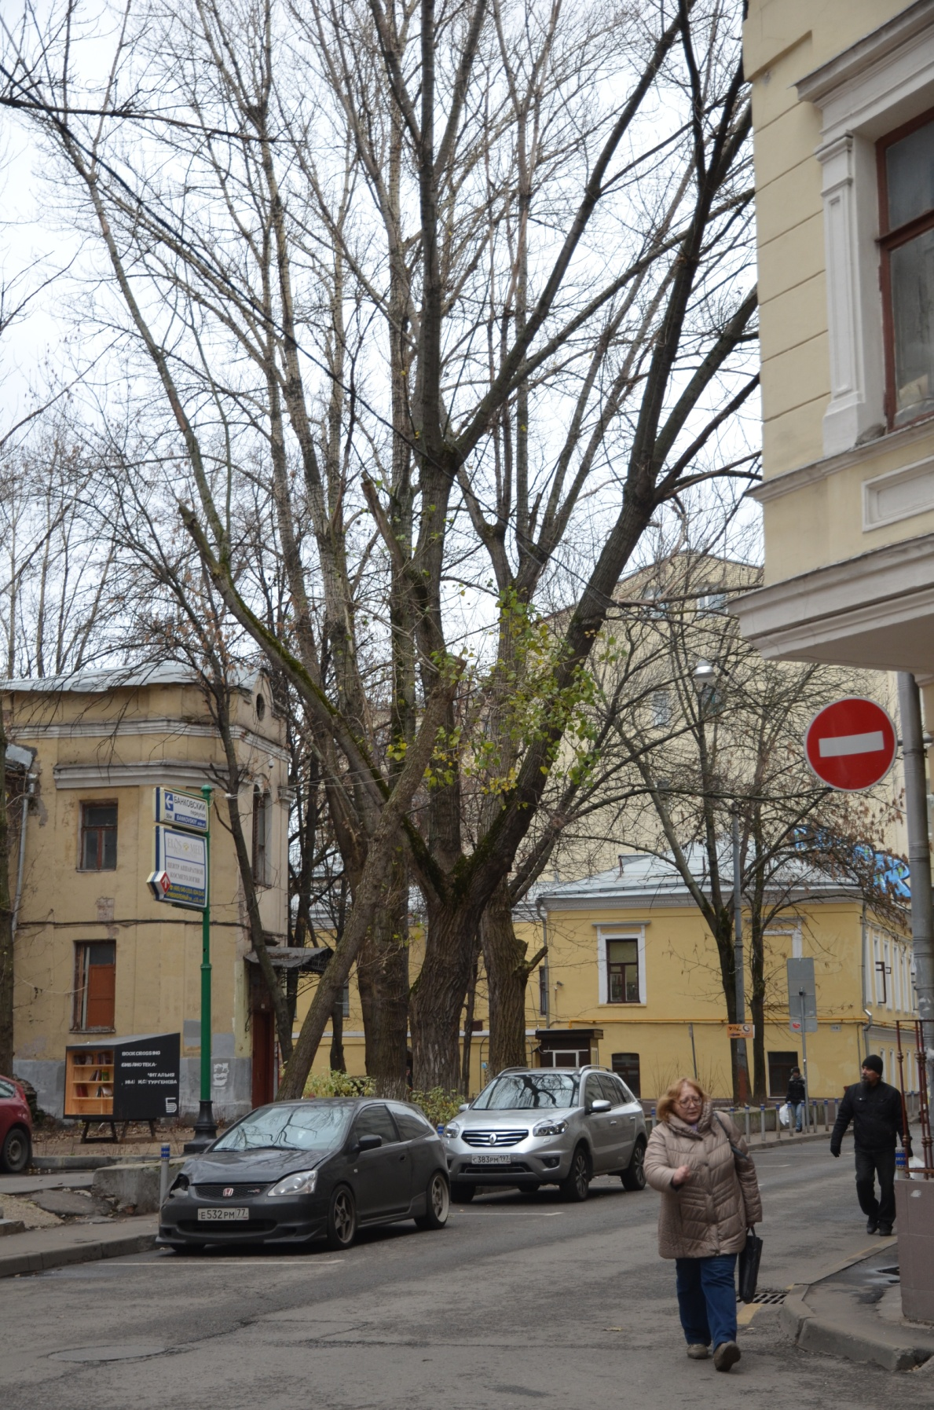
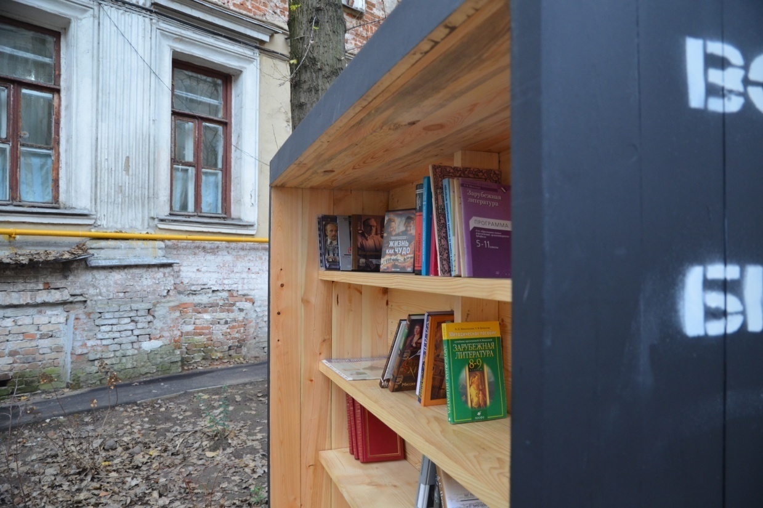
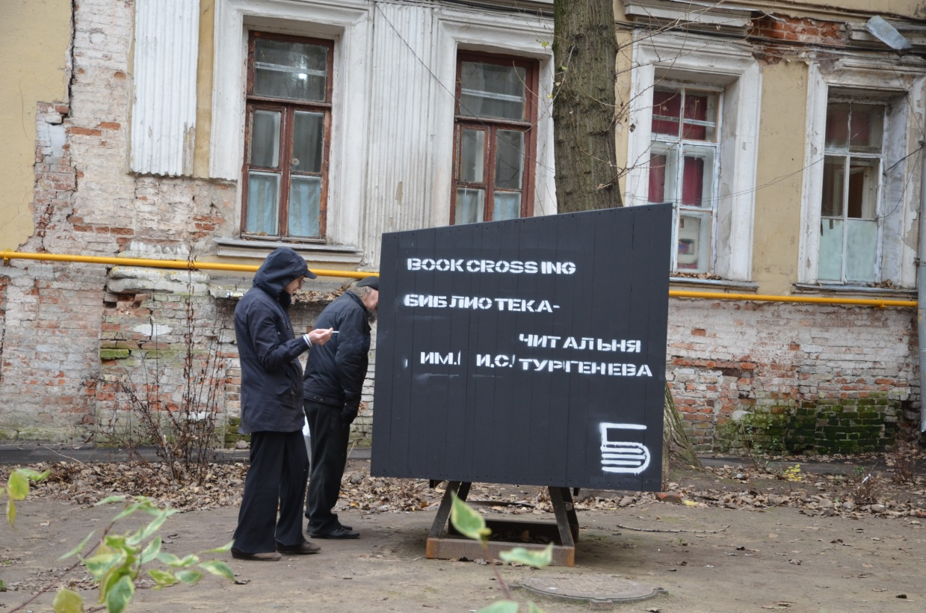

Slide 6
Научный фестиваль для детей и взрослых, 22 сентября, Москва
ДЕНЬ ХИМИИ
«День химии» от лектория «Умная Москва» открывает серию научно-популярных фестивалей о различных науках.
Детям в течение всего дня будут показывать химические шоу (и даже дадут сделать некоторые опыты своими руками), пап научат показывать химические фокусы из подручных веществ, а мамам расскажут о правильном питании и обмене веществ в организме.
Кроме этого в программе фестиваля лекции известных ученых и блогеров, relax-зона с лучшими книгами и журналами о химии, интеллектуальные состязания и многое другое

Slide 7
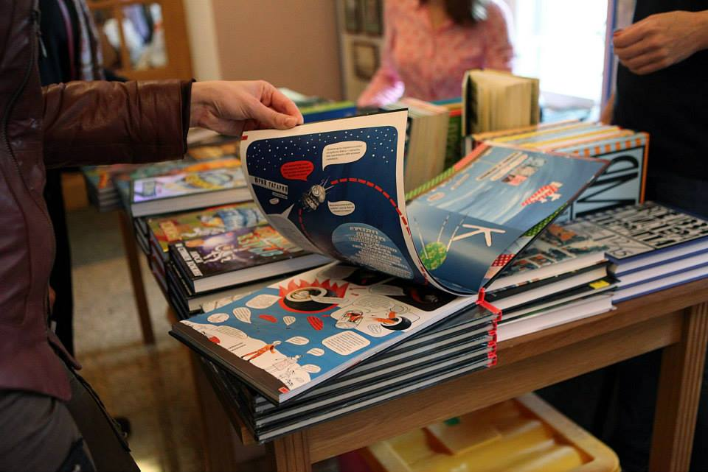
Продано450 книг

Slide 8
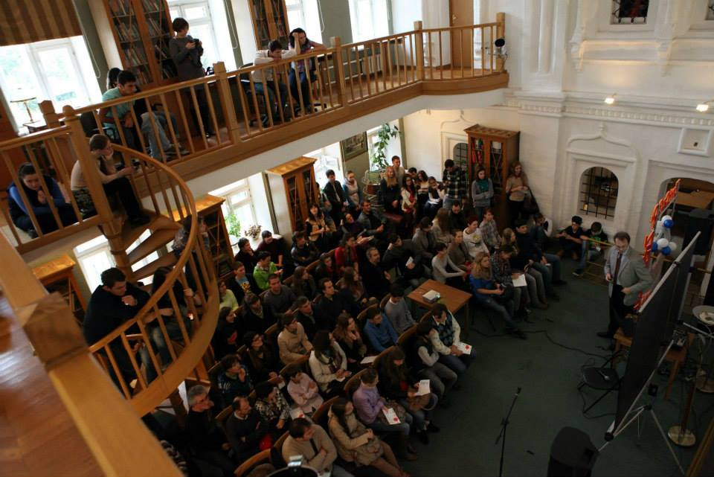
Посетило 500 человек

Slide 9
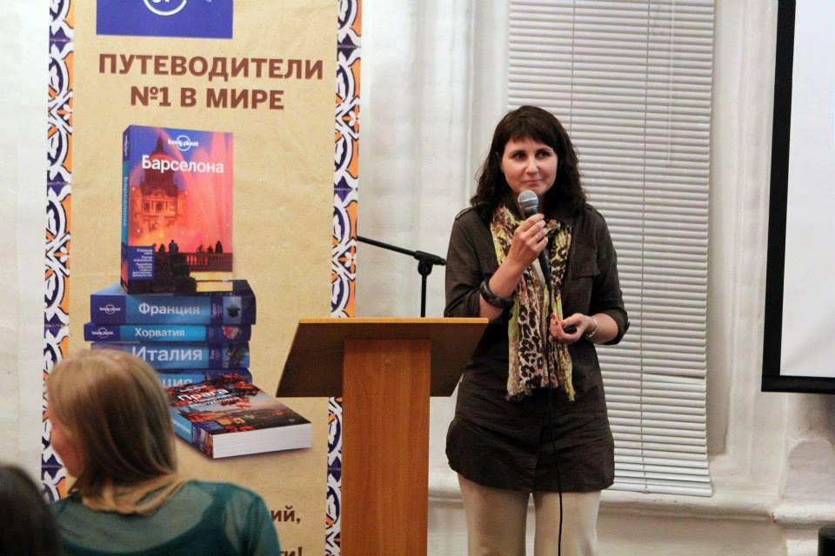
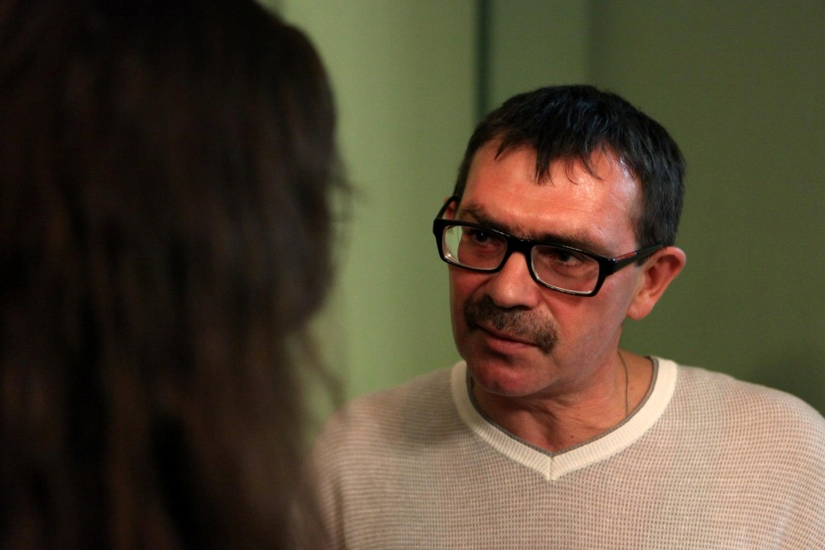
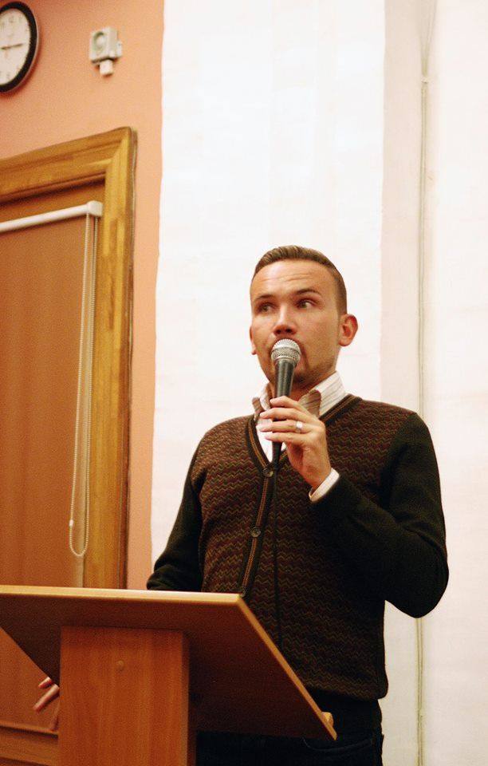
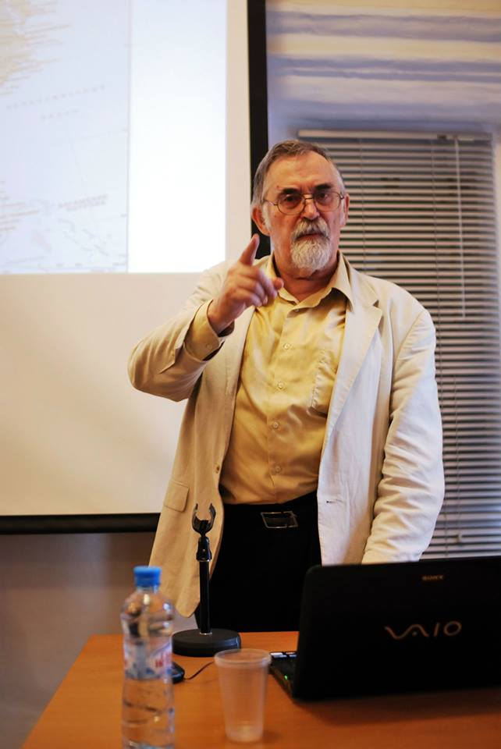

Slide 10
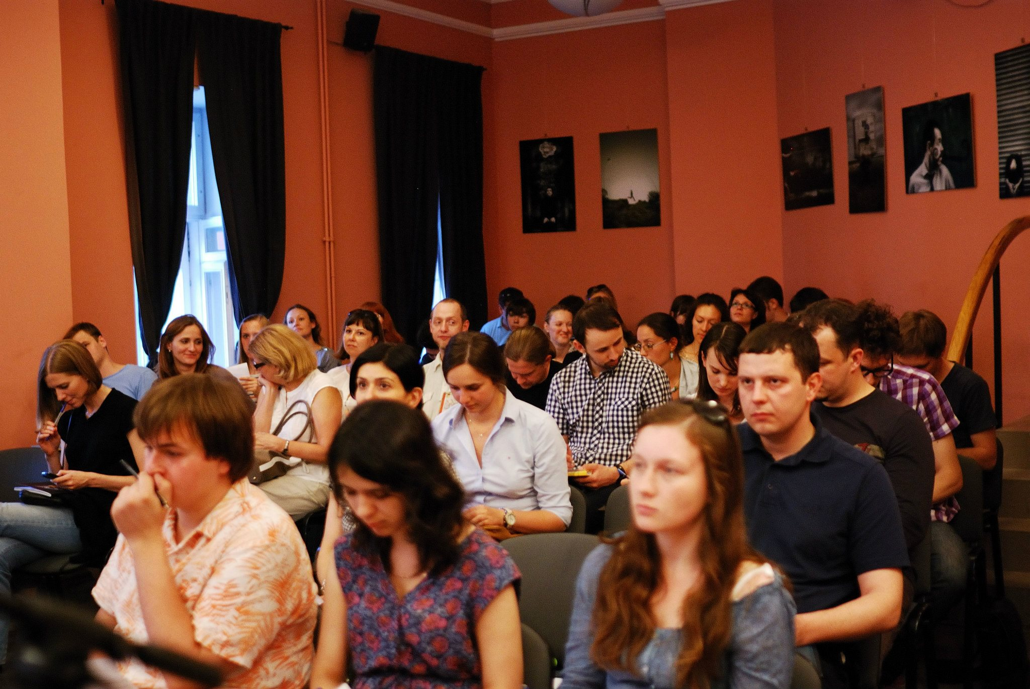
РЕКОМЕНДАЦИИ

Slide 11
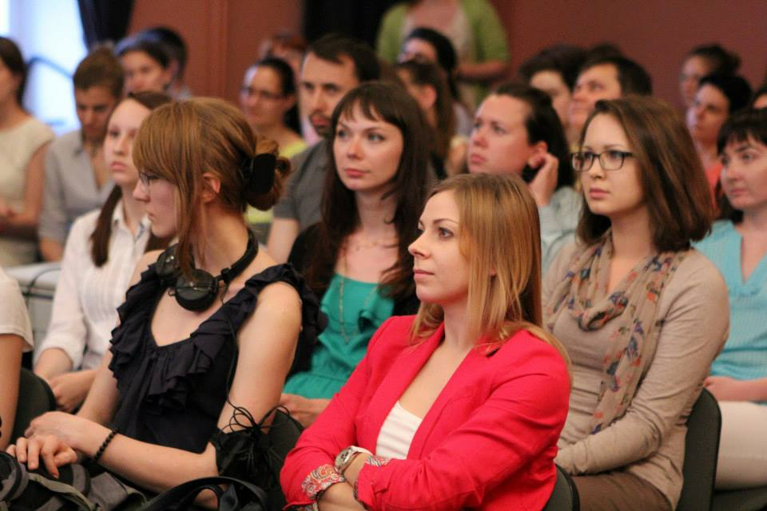
Онлайн запись
на лекцию и в библиотеку

Slide 12
БИБЛИОНОЧЬ
19 апреля 2013
450 населенных пунктов
78 регионов России
900 участников
3000 мероприятий
1 4000 результатов в Google
401 000 ответов в Yandex

Slide 14
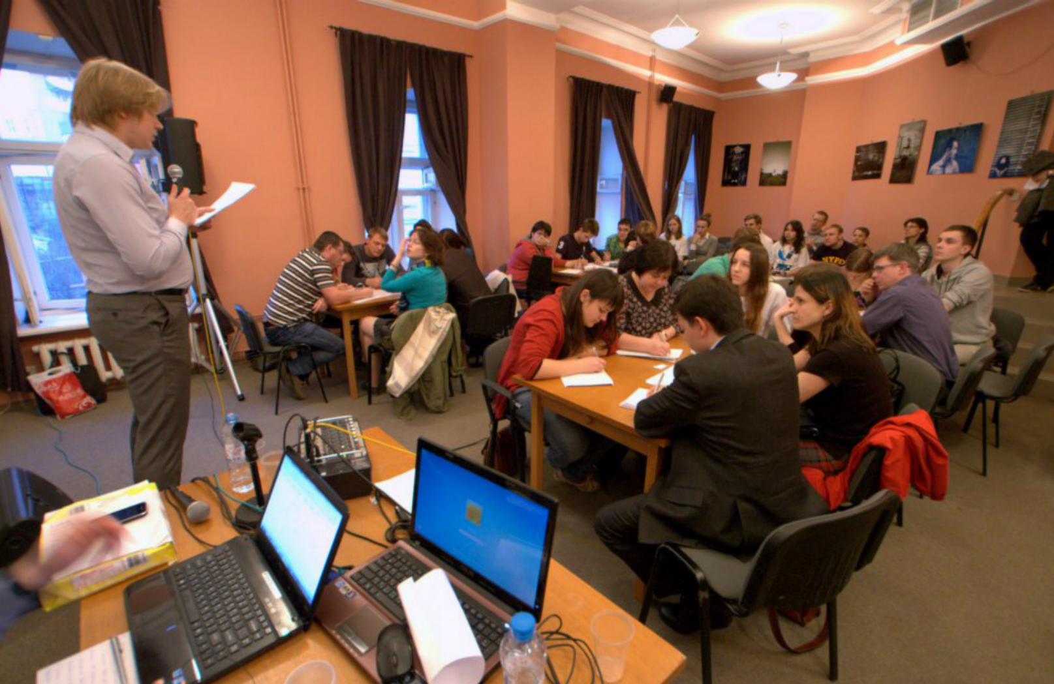
Интеллектуальные игры

Slide 15
Библио
квест

Slide 16
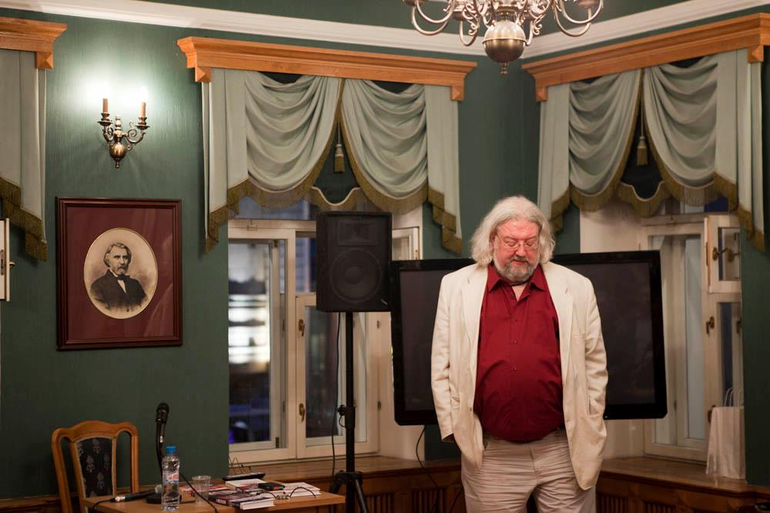

Slide 17
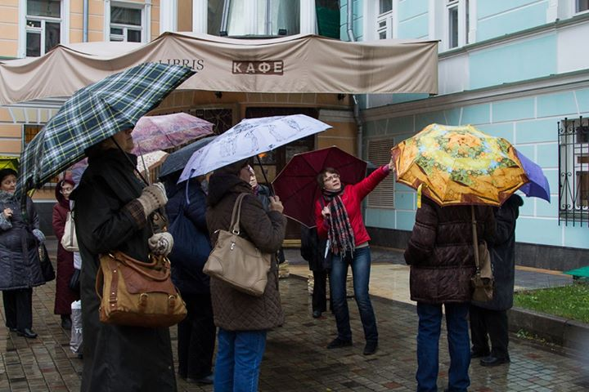
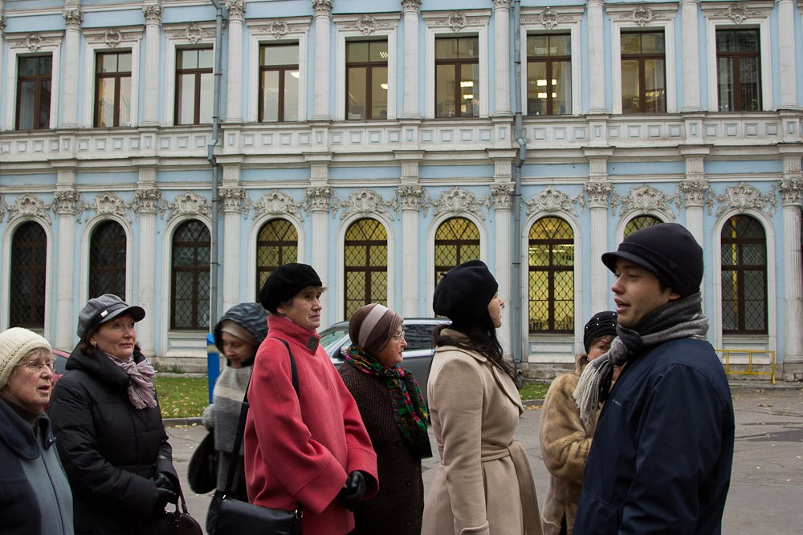
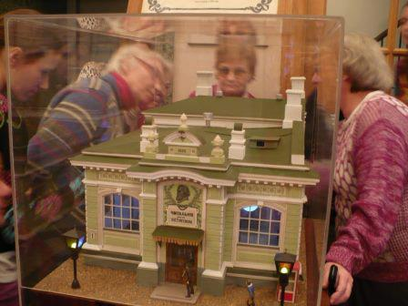
ВЫХОД В ГОРОД
«Выход в город» - масштабный общедоступный культурно-просветительский проект Департамента культурного наследия города Москвы. Реализует проект ВОО «Всероссийское общество охраны памятников истории и культуры».
«Выход в город» - постоянно действующая программа, второй год подряд объединяющая десятки тысяч москвичей и гостей столицы.
250 московских памятников истории и культуры
Для участников разработаны оригинальные форматы знакомства с историческими и культурными ценностями столицы: тематические маршруты по Москве, лекции, мастер-классы, велопрогулки и автобусные экскурсии.
Сезон 2012: 2070 экскурсий, 62 тыс. человек

Slide 18
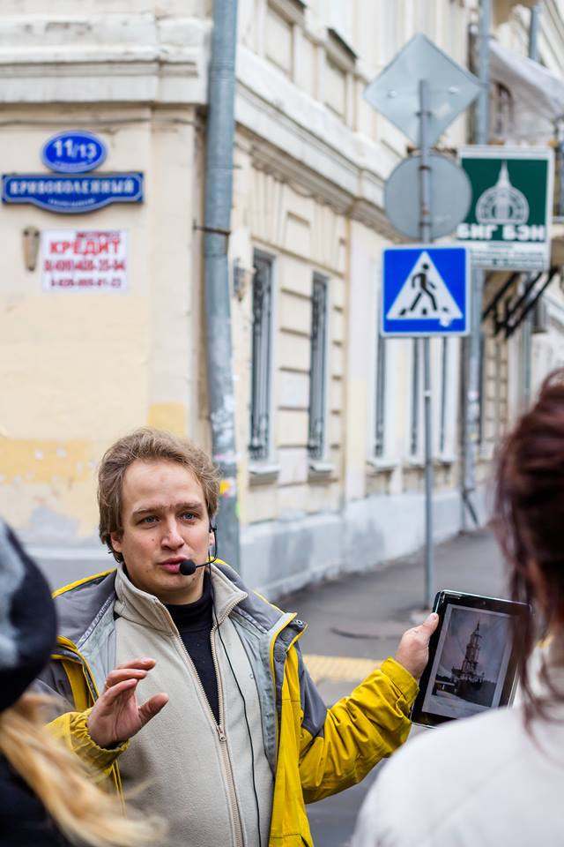
ПРОЕКТ «ВИРТУАЛЬНЫЕ ЭКСКУРСИИ»
Новый, инновационный тип лекции. Используя возможности интернет ресурсов Яндекс и Google, лектор ведет экскурсию, виртуально перемещаясь на фотопанорамах городов, изображение при этом выводится на экран с помощью проектора. Рядом с этим изображением, с помощью второго проектора, подключенного к планшету, лектор показывает исторические фотографии, карты и документы.
Благодаря проекции с двух устройств, слушатели одновременно могут наблюдать панорамную фотографию современного города, а рядом исторические фотографиями того же места. Таким образом создается виртуальное ощущение присутствия на экскурсии по городу, не выходя из лекционного зала.

Slide 19
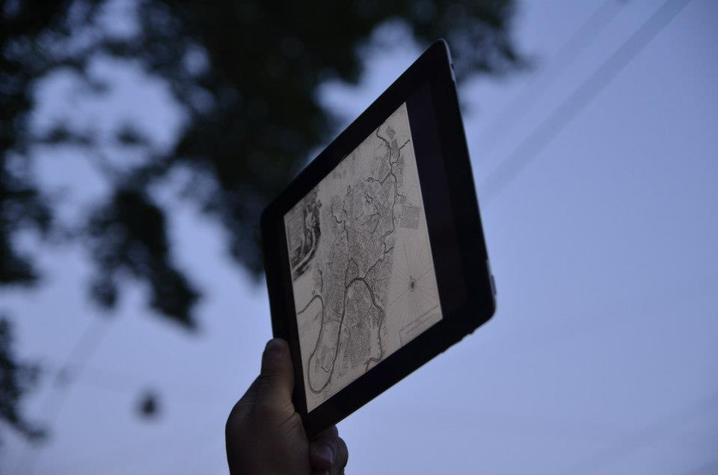
746 книг по московскому краеведению

Slide 20
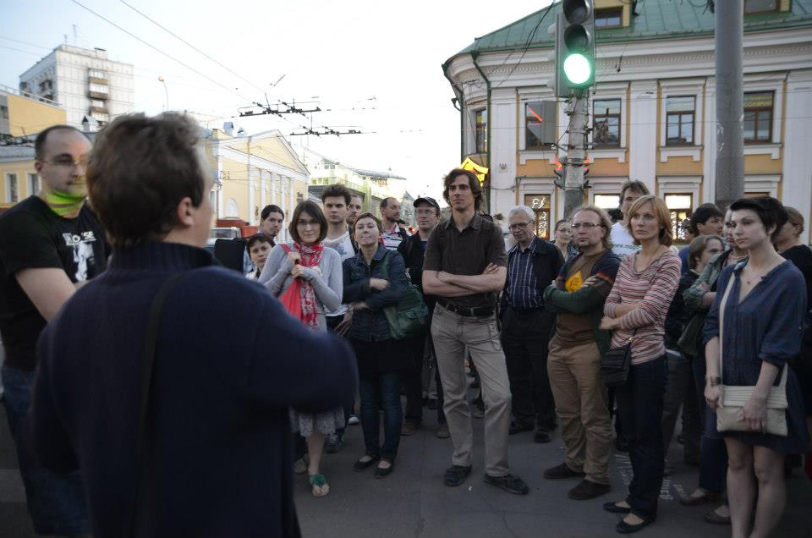
Городская прогулка
70 человек

Slide 21
Спасибо за внимание!
Александра Вахрушева

